Slide 1
2023.04.20 과제
10강

Slide 2
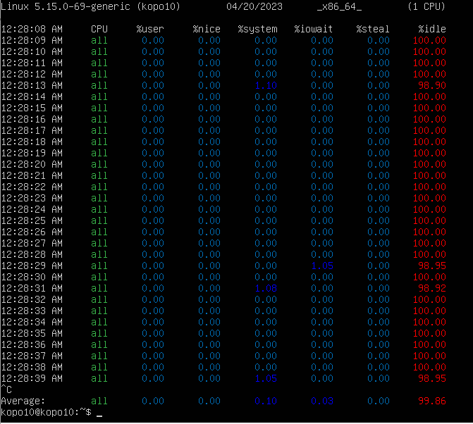
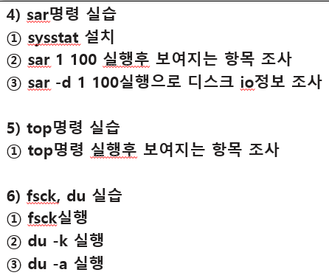
최종실습
4-2

Slide 3
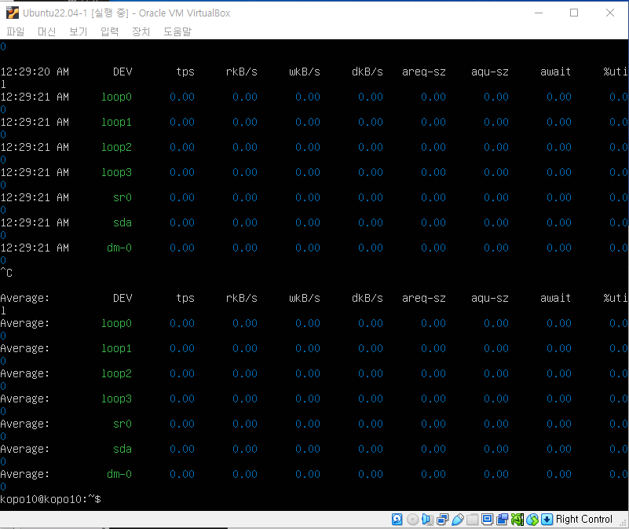
최종실습
4-3

Slide 4
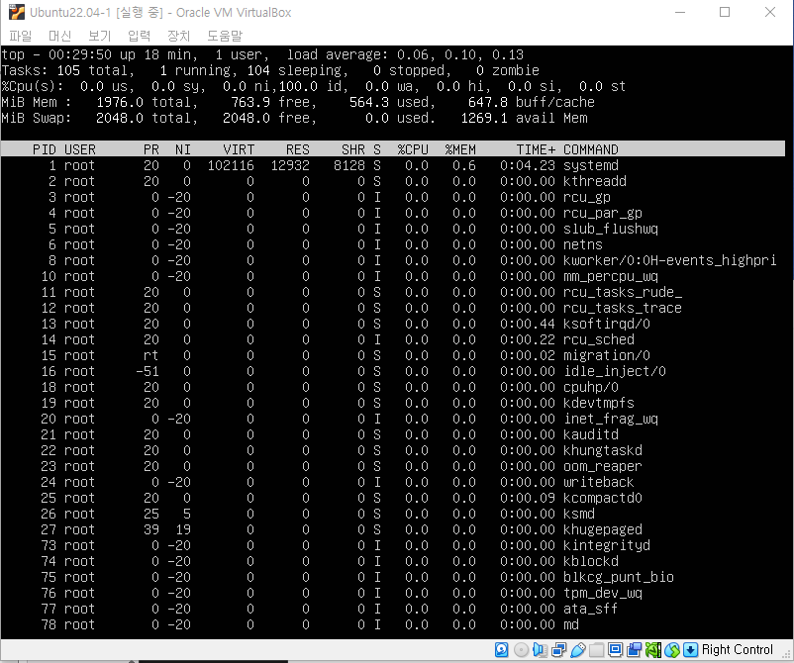
최종실습
5-1 top

Slide 5
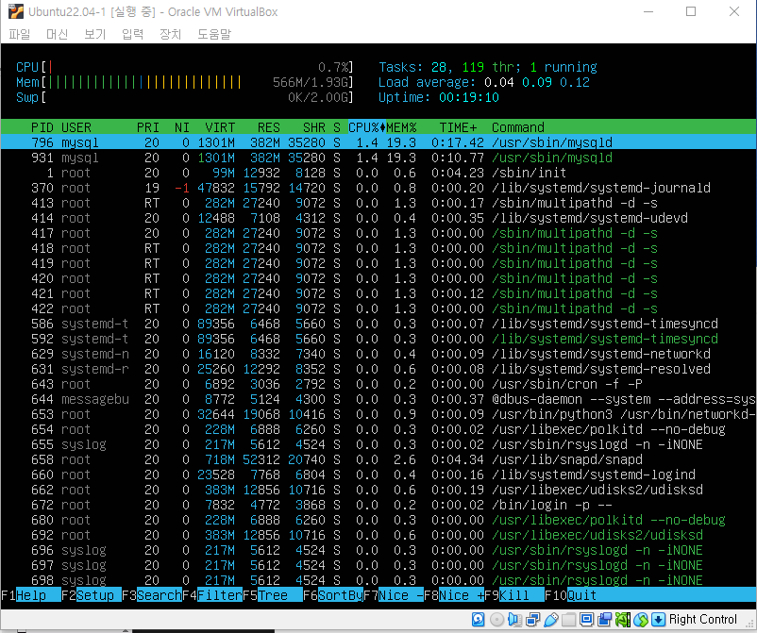
최종실습
5-1 htop

Slide 6
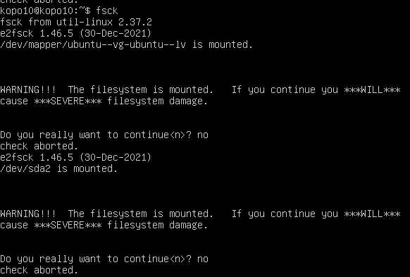
최종실습
6-1

Slide 7
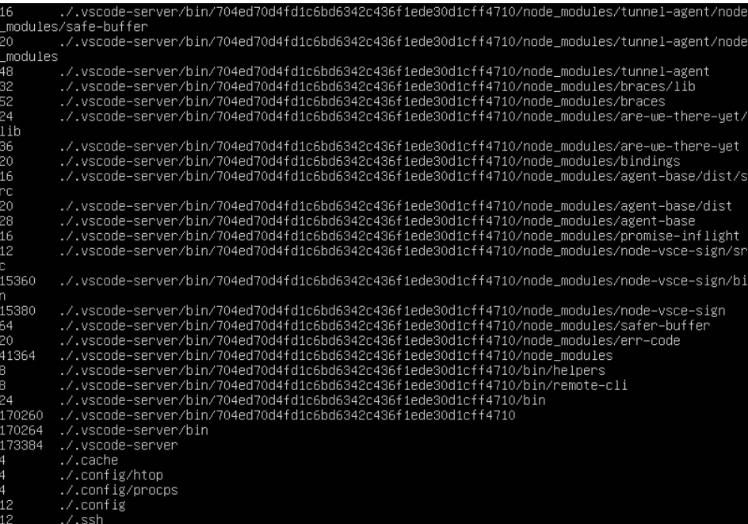
최종실습
6-2

Slide 8
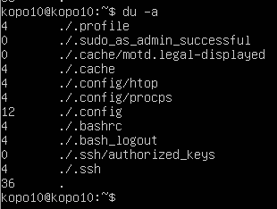
최종실습
6-3

Slide 9
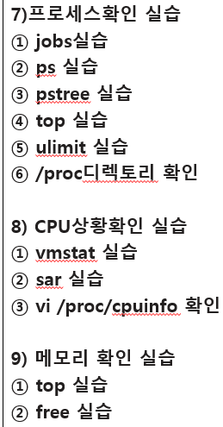
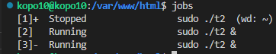
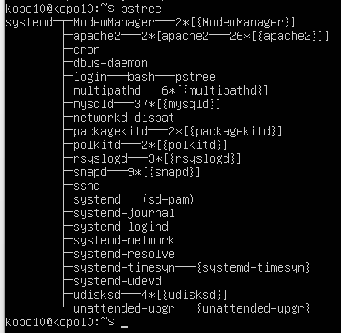
최종실습
7-1
7-2

Slide 10
최종실습
7-4

Slide 11
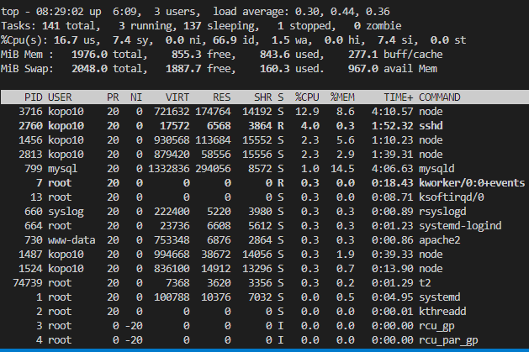
최종실습
7-4

Slide 12
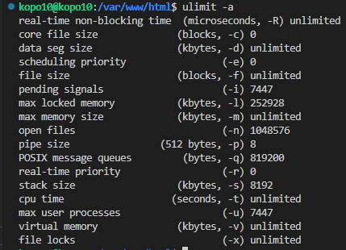
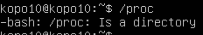
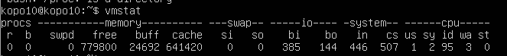
최종실습
7-5
7-6
8-1

Slide 13
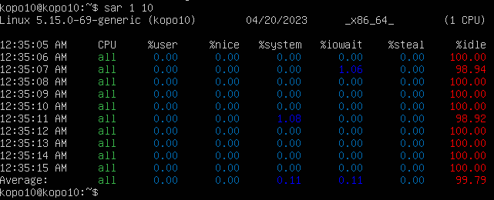
최종실습
8-2

Slide 14
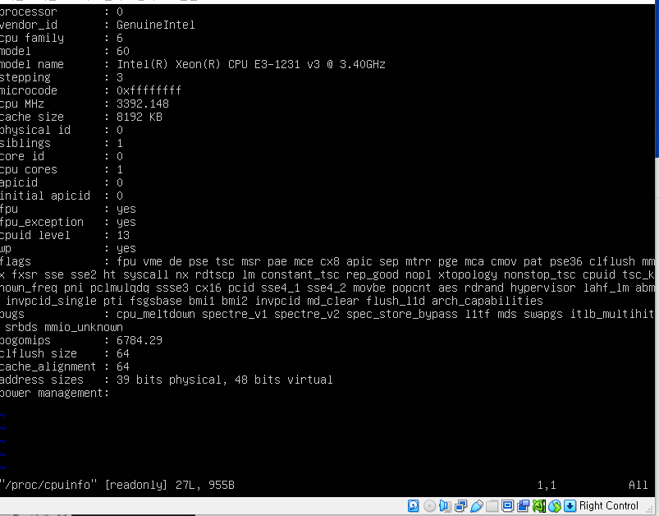
최종실습
8-3

Slide 15
최종실습
9-1

Slide 16
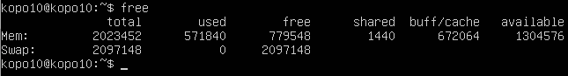
최종실습
9-2

Slide 17
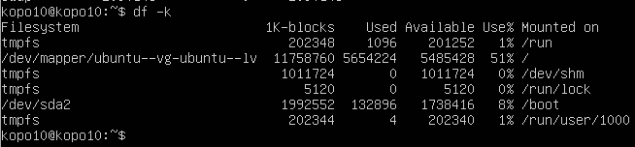
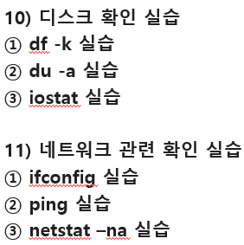
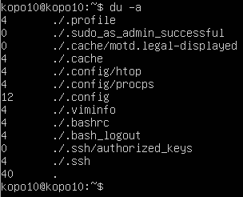
최종실습
10-1
10-2

Slide 18
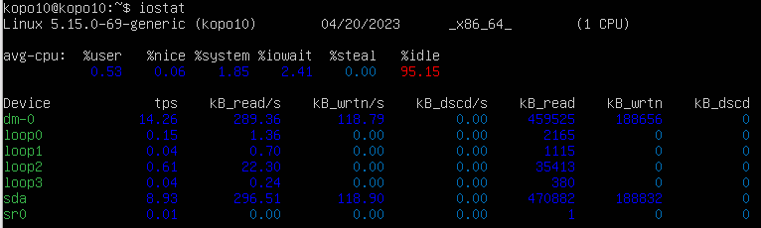
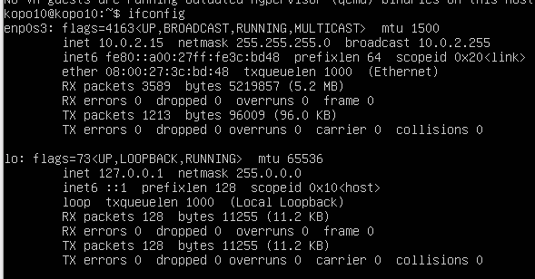
최종실습
10-3
11-1

Slide 19
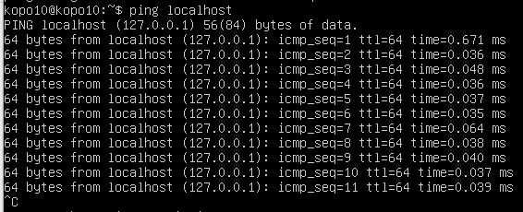
최종실습
11-2

Slide 20
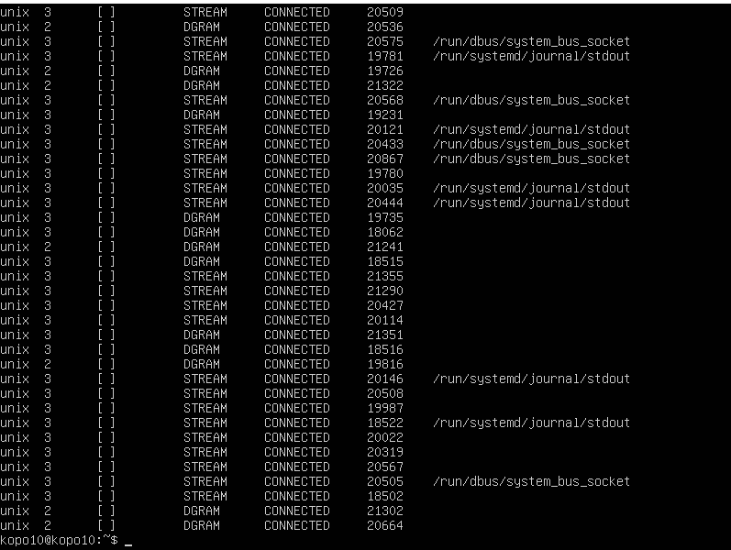
최종실습
11-3

Slide 21
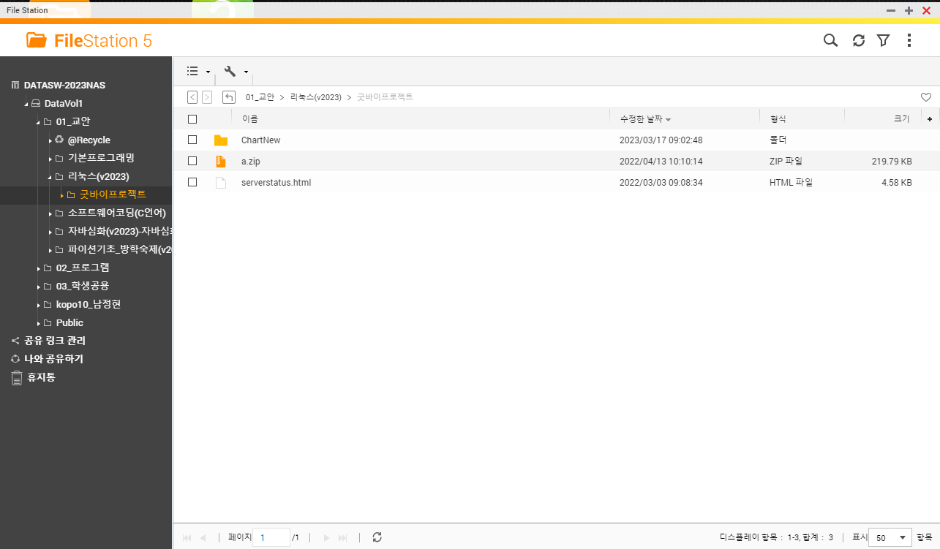
Serverstatus.html 만들기
NAS에서 ChartNew 폴더, serverstatus.html 파일 다운로드

Slide 22
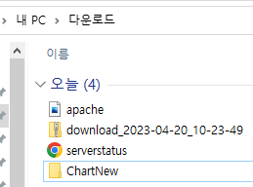
Serverstatus.html 만들기
다운로드 확인
윈도우에서 리눅스로 파일 옮기기
Scp 파일경로 user@IP주소:옮길경로
*꿀팁
옮길 파일이 있는 폴더를 열고 파일을 cmd창에 드래그&드랍하면 경로가 자동생성됨

Slide 23
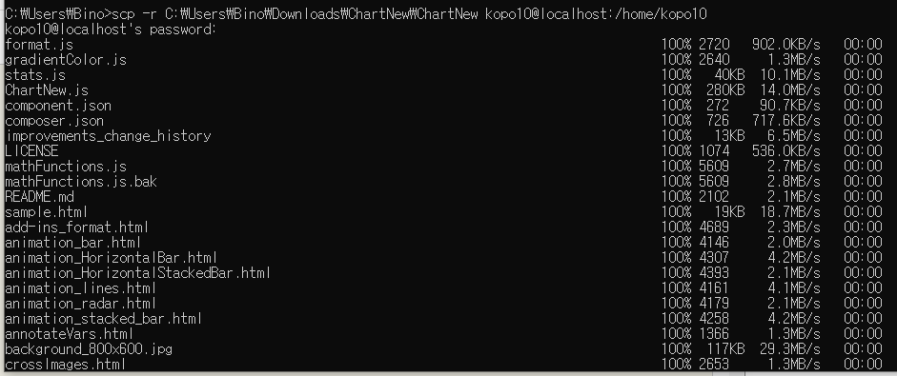
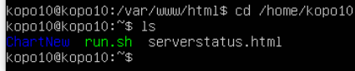
Serverstatus.html 만들기
윈도우에서 리눅스로 폴더 옮기기 (scp 뒤에 -r을 추가해주면 됨)
Linux에서 파일 확인

Slide 24
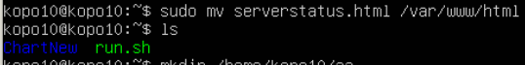
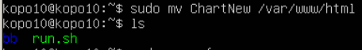
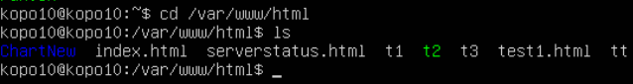
Serverstatus.html 만들기
Serverstatus.html 이동
ChartNew 이동
/var/www/html로 이동 후 파일 옮겨졌는지 확인

Slide 25
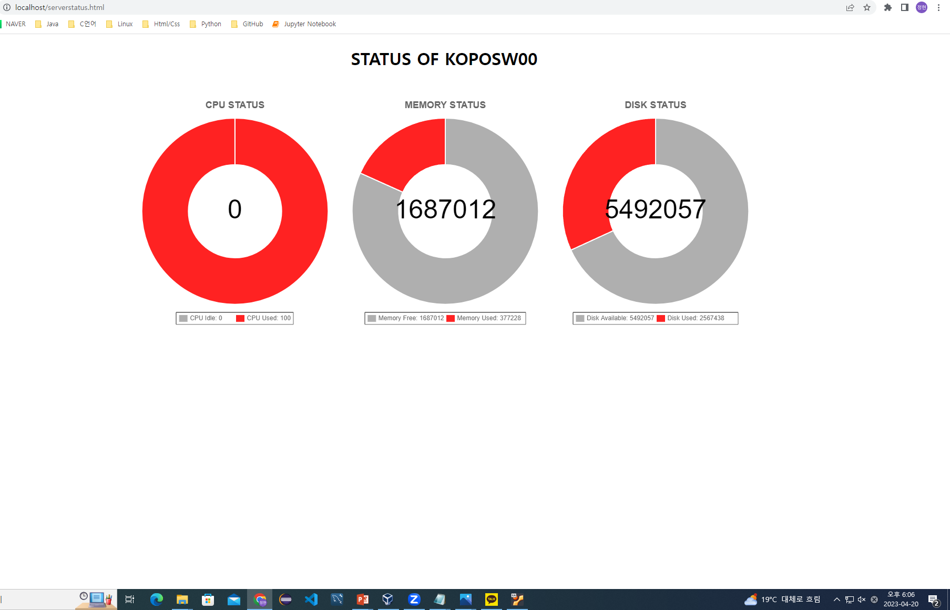
Serverstatus.html 만들기
웹페이지 연결 확인

Slide 26
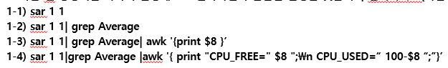
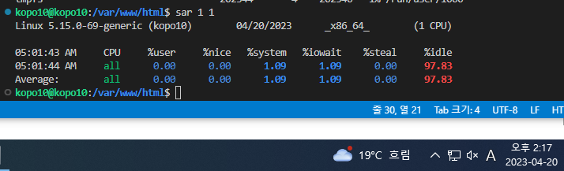
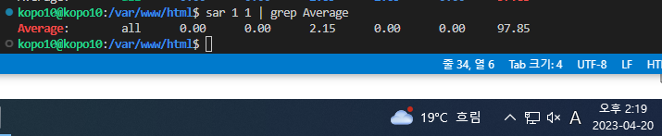
최종실습
1-1
Cpu 사용량을 1초 간격으로 1번 조사
1-2
Cpu 사용량을 1초 간격으로 1번 조사한 값 중 Average라고 되어있는 값을 찾아서 출력

Slide 27
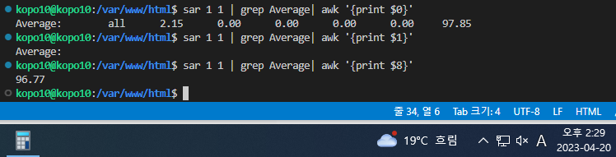
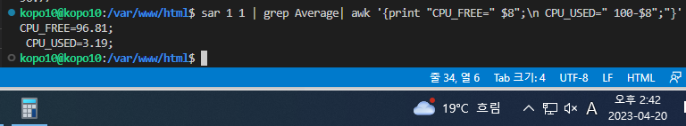
최종실습
1-3
Awk ‘{print}는 { }안에 있는 액션을 취하는 명령어라고 할 수 있다.
Print $0을 하면 전체를 출력하고, print $1 ~ print $n까지 하면 출력문을 인덱스 1부터 n까지 있는 배열 형식으로 나눠서 해당 인덱스를 출력한다.
Sar 1 1| grep Average의 결과값 중 8번째 인덱스를 출력한다.
1-4
우선 “ “안에 있는 CPU_FREE, CPU_USED
, ;(세미콜론)등을 출력하고, 96.81은 1-3의 결과값이고 3.19는 100에서 96.81
을 빼준 값이다.

Slide 28
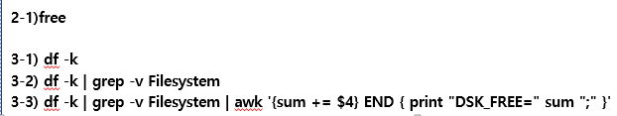
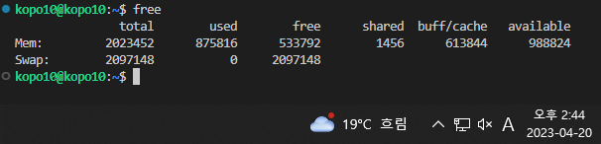
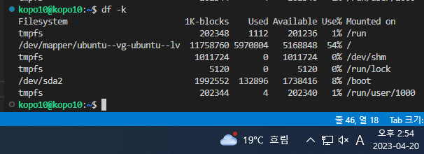
최종실습
2-1
Free를 사용하면 메모리 사용량과 여유량 그리고 캐싱으로 사용되는 메모리가 얼마나 있는지 파악할 수 있다
3-1
Df – k : df 명령어는 남은 디스크 블록과 남은 파일의 수를 출력하는 명령어이다. Df 명령어에 –k를 붙이면 여유 공간의 단위를 kb단위로 계산해서 출력한다는 뜻이다.

Slide 29
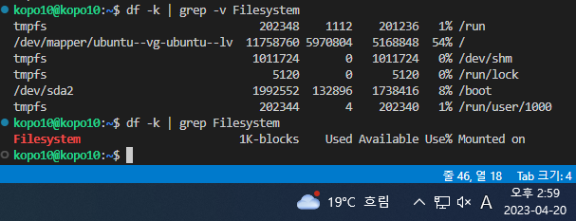
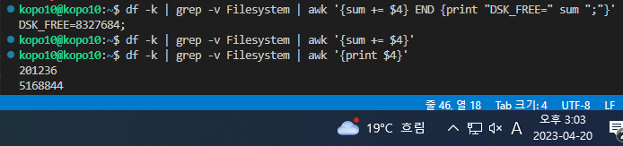
최종실습
3-2
Grep –v “단어” -> 단어가 포함되는 문장을 제외하고 출력하는 것처럼 보인다.
3-3
3-2의 결과 중 4번째 인덱스(왼쪽에서 4번째)에 있는 값들을 전부 더하고 그 합계인 sum을 DSK_FREE= SUM 형태로 출력한다.

Slide 30
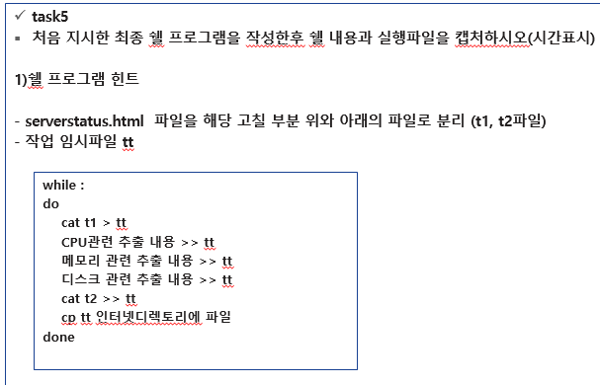
최종실습

Slide 31
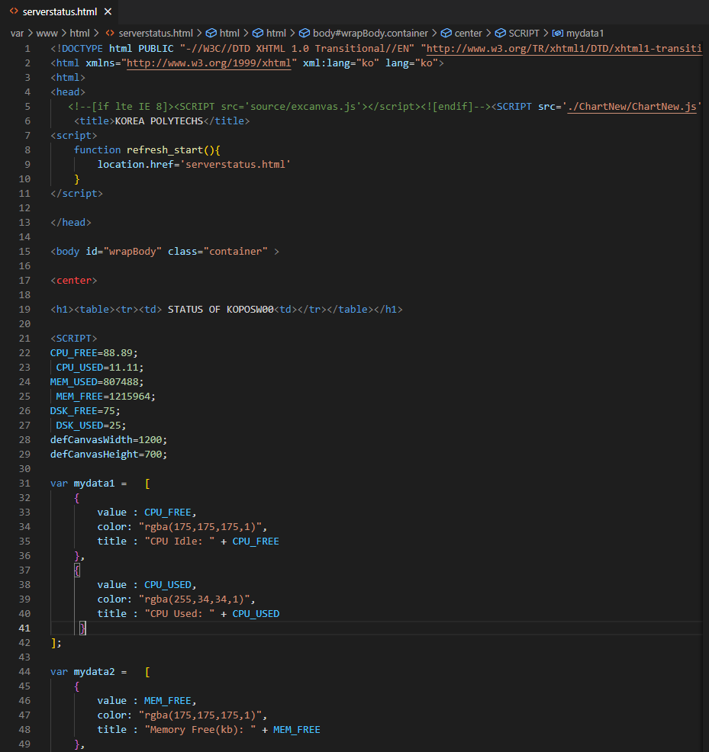
최종실습
Serverstatus의 변하는 부분은 표시된 변수 부분이고, 나머지는 변하지 않는다.
그렇기때문에 윗 부분을 t1, 아랫부분을 t3로 정한다.

Slide 32
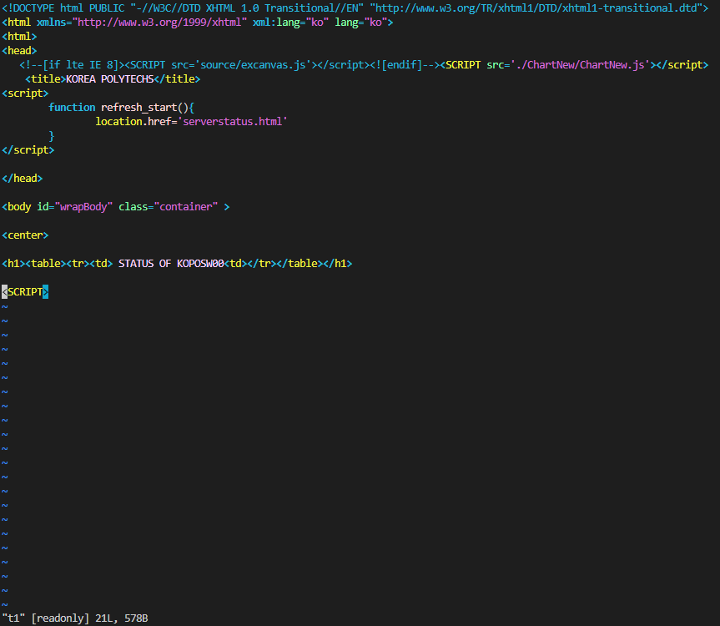
최종실습
T1 스크립트

Slide 33
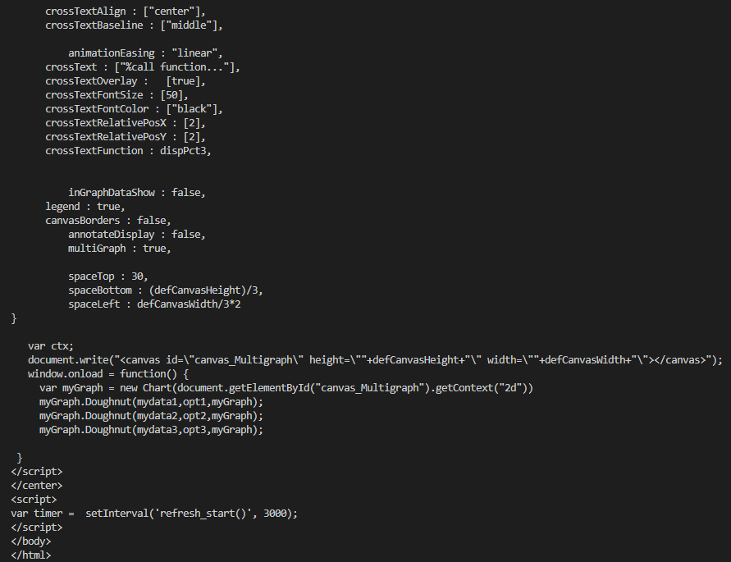
최종실습
T3 스크립트

Slide 34
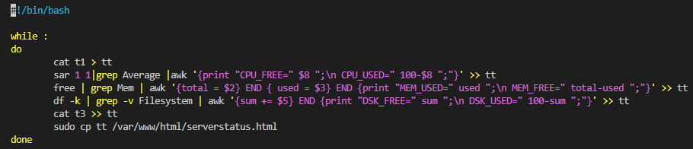
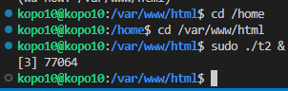
최종실습
T2 스크립트. 여기서 while을 쓰는 이유는 컴퓨터의 상태를 실시간으로 반영해주어야하기 때문에 반복문을 사용한다.
백그라운드에서 실행
(종료는 kill %1로 할 수 있음)

Slide 35
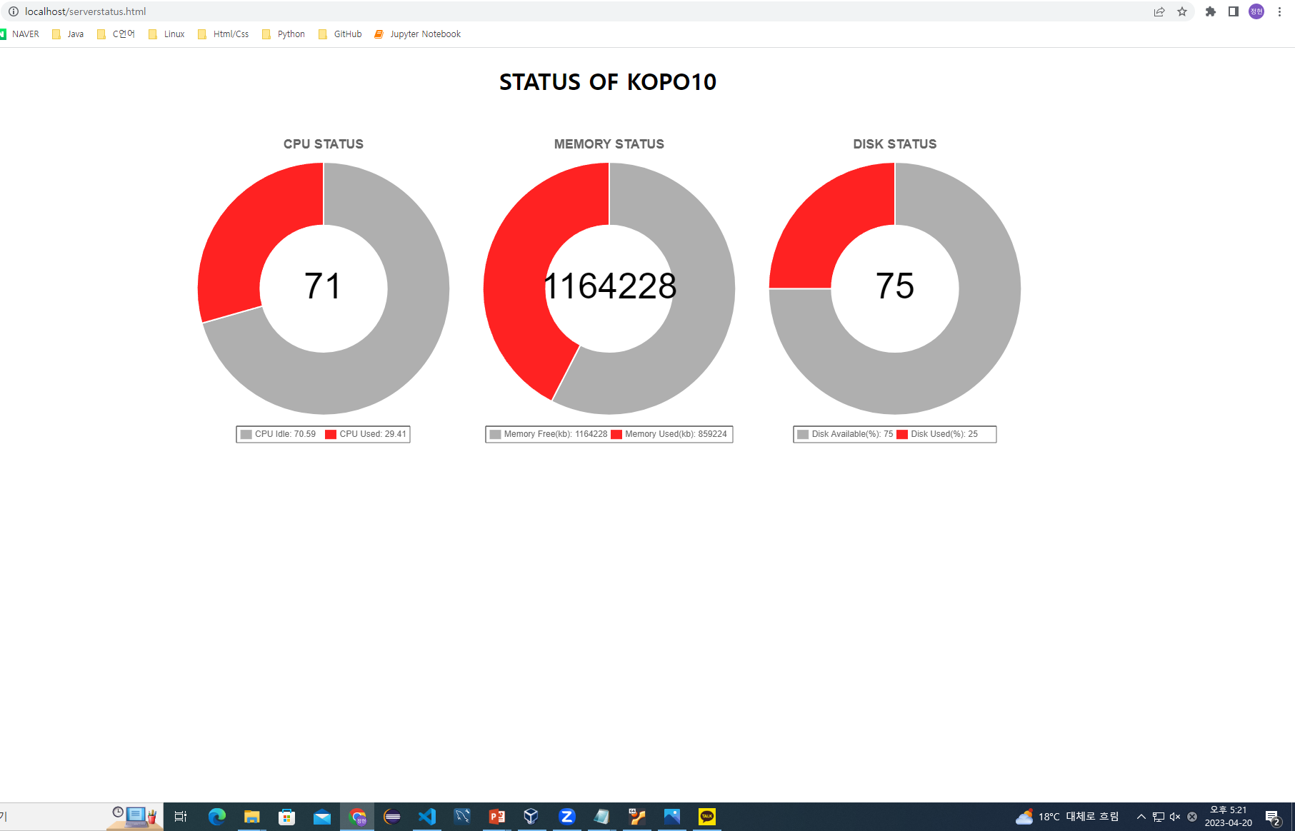
최종실습
웹페이지에 반영된 화면

Slide 36

10강 필기정리

Slide 37

10강 필기정리

Slide 38

10강 필기정리

Slide 39

10강 필기정리

Slide 40

10강 필기정리

Slide 41

10강 필기정리

Slide 42

10강 필기정리

Slide 43

10강 필기정리

Slide 44

10강 필기정리

